Slide 1
মাল্টিমিডিয়া ক্লাশে সবাইকে স্বাগতম

Slide 2
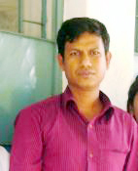
পরিচিতি
মামুনুর রশিদ
সহকারি শিক্ষক (আইসিটি)
তুলসীপুর উচ্চ বিদ্যালয়
সদর,জামালপুর ।
ই-মেইল:litondx@gmail.com
মোবাইল: ০১৭৩১৩৩৭০৬৯
শ্রেণি: নবম-দশম
বিষয়: তথ্য ও যোগাযোগ প্রযুক্তি
অধ্যায়: প্রথম
সময়: 50 মিনিট
তারিখ:

Slide 3
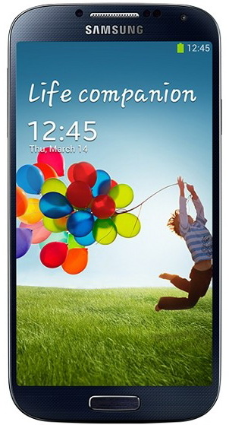
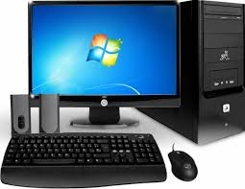
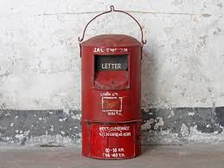
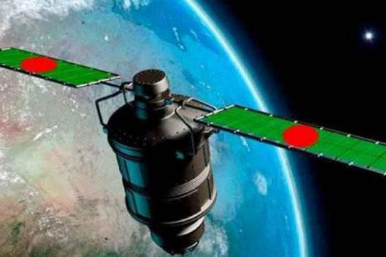
নিচের ছবিগুলো লক্ষ্য করি

Slide 4
ডিজিটাল বাংলাদেশ

Slide 5
শিখনফল
এই পাঠ শেষে শিক্ষার্থীর --------
১। ডিজিটাল বাংলাদেশ কী তা বলতে পারবে ।
২। ডিজিটাল বাংলাদেশের লক্ষ্য ও উদ্দেশ্য ব্যাখ্যা করতে পারবে ।
৩। ডিজিটাল বাংলাদেশের সুবিধা গুলো বর্ণনা করতে পারবে ।

Slide 6
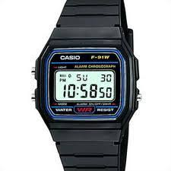
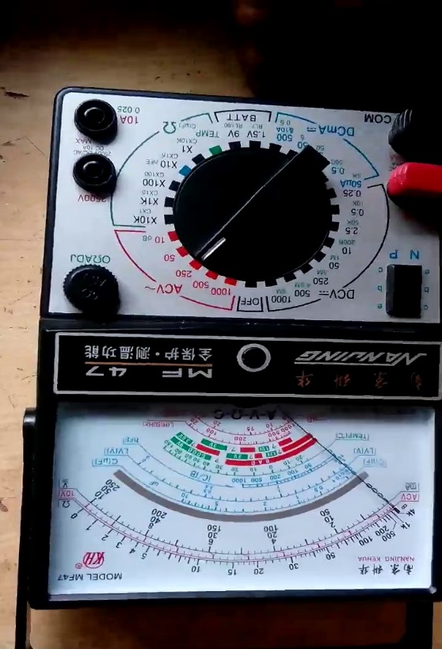
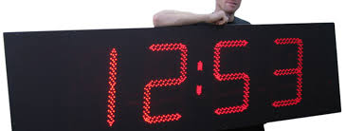
এনালগ
ডিজিটাল
ডিজিটাল শব্দটি এসেছে ডিজিট থেকে,যার অর্থ সংখ্যা বা অংক ।

Slide 7
একক কাজ
ডিজিটাল বাংলাদেশ বলতে কি বুঝ?

Slide 8
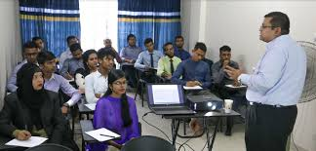
ডিজিটাল বাংলাদেশের লক্ষ্য
১। শিক্ষা
২। স্বাস্থ্য

Slide 9
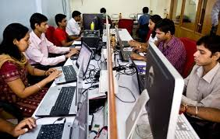
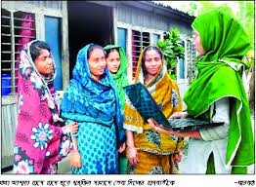
ডিজিটাল বাংলাদেশের লক্ষ্য
৩। কর্মসংস্থান
৪। দারিদ্র বিমোচন

Slide 10
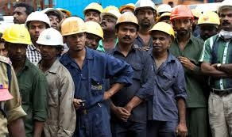
ডিজিটাল বাংলাদেশে রূপকল্পের ৪টি সুনিদ্দিষ্ট বিষয়কে গুরুত্ব দিয়েছে
১। মানব সম্পদের উন্নয়ন
২। জনগণের সম্পৃক্ততা

Slide 11
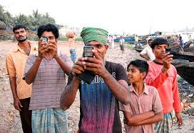
ডিজিটাল বাংলাদেশে রূপকল্পের ৪টি সুনিদ্দিষ্ট বিষয়কে গুরুত্ব দিয়েছে
3।সিভিল সার্ভিস
4।দৈনন্দিন জীবনে তথ্য ও যোগযোগ প্রযু্ক্তি

Slide 12
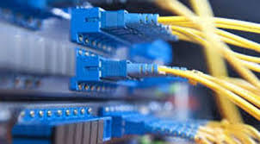
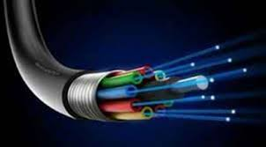
অপটিক্যাল ফাইবার ইন্টারনেটের নতুন দিগন্ত

Slide 13
জোড়ায় কাজ
জোড়া-“ক”
ডিজিটাল বাংলাদেশ করতে হলে কোন কোন বিষয়ে এগুতে হবে?
জোড়া-“খ”
ডিজিটাল বাংলাদেশের গড়তে জনগণের সম্পৃক্ততা
ছাড়া সম্ভব নয় কেন?-ব্যাখ্যা কর ।

Slide 14
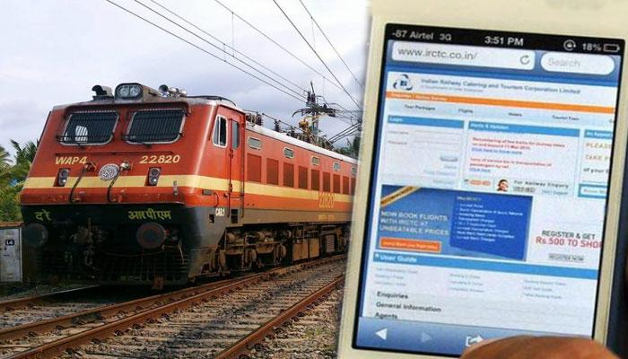
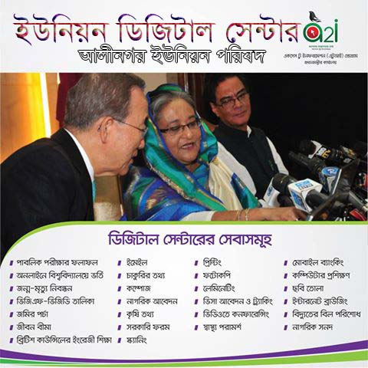
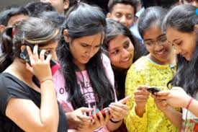
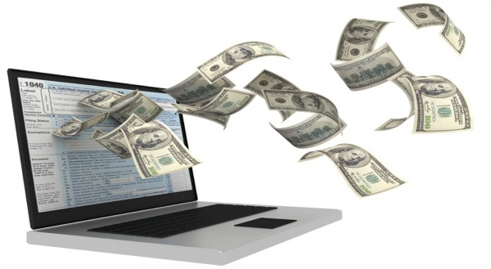
ডিজিটাল বাংলাদেশের সুবিধা
ট্রেনের টিকিট কাটা
ই-সেন্টার
পাবলিক পরীক্ষার ফলাফল
আউটসোসিং

Slide 15
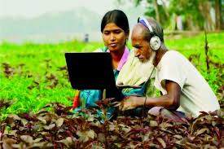
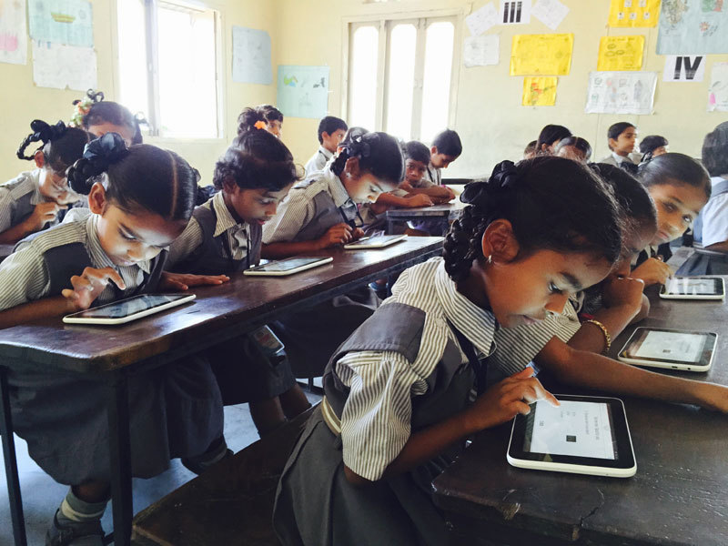
লক্ষ্যে পৌঁছাতে---
গ্রামীণ মানুষকে আইসিটির সেবায়
আনতে হবে
শিক্ষার্থীদের আইসিটিতে দক্ষ করে
গড়ে তোলতে হবে ।

Slide 16
দলগত কাজ
ডিজিটাল বাংলাদেশ সুবিধা গুলোর তালিকা তৈরি কর ।

Slide 17
মূল্যায়ন
১। এনালগ সংকেত কাকে বলে ?
২। ডিজিটাল বাংলাদেশ লক্ষ্য কয়টি?
৩। ডিজিটাল বাংলাদেশের লক্ষ্যে পৌঁছাতে খুব জরুরী বিষয় কোনটি?
৪। ডিজিটাল বাংলাদেশের চূড়ান্ত লক্ষ্য কোনটি?
৫। পোস্ট অফিসগুলো ডিজিটাল রূপ কী?

Slide 18
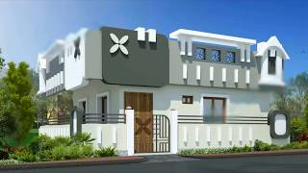
বাড়ীর কাজ
ডিজিটাল বাংলাদেশের কী কী সুফল তুমি কিভাবে
উপযোগ করতে পারছ- নিজ ভাষায় লেখে নিয়ে আসবে ।

Slide 19
সবাইকে ধন্যবাদ

